Slide 1
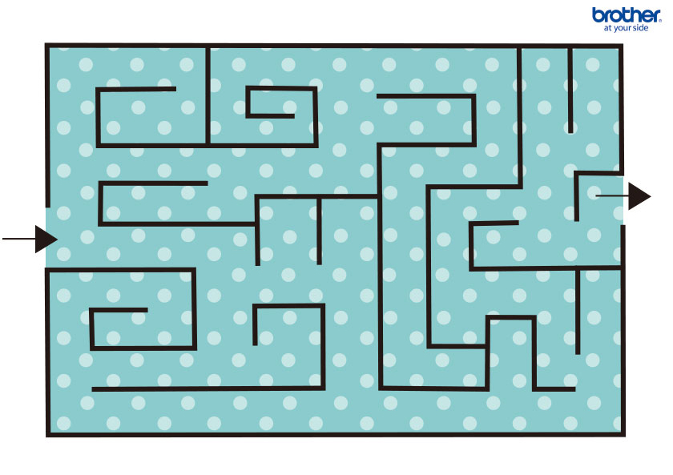

Hide & Seek - Zwischenrepäsentation
Zhen Fan, Zhicheng Xiang, Junyi Zhu
30.11.2021

Slide 2
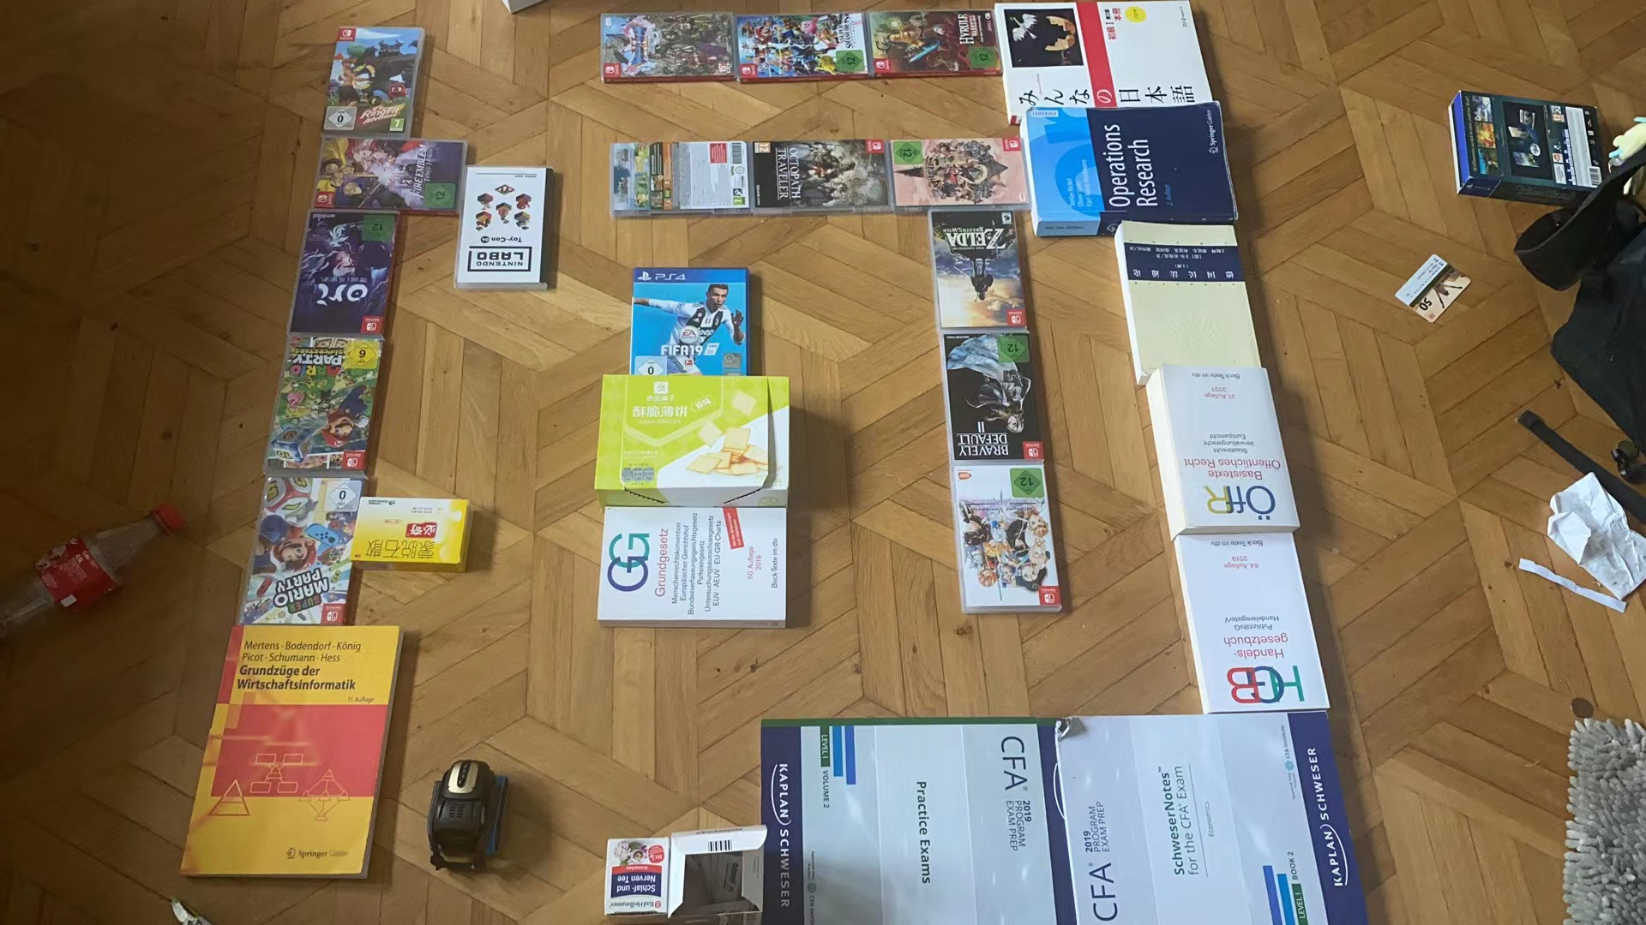
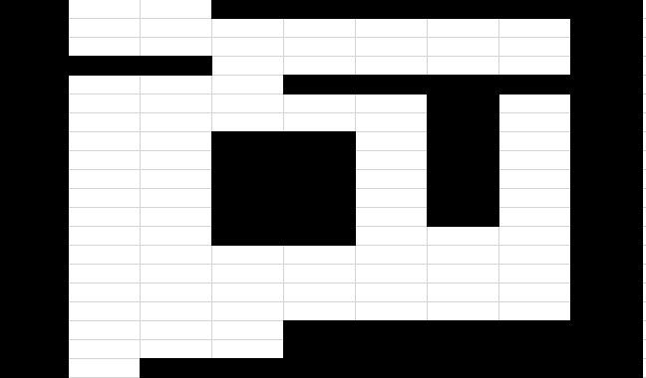
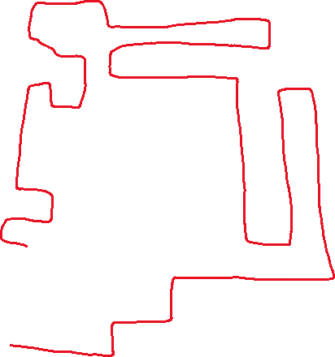

Grundidee
1.Labyrinth erkennen und zeichen
（OpenCV und Vector API）
2.Routeplan als Spiel (pygame)
3. Vector erkennen als Sucher
(OpenCV)
Labyrinth als “Stadt”

Slide 3
Verlauf
SetUp
Labyrinth
zeichen
Routenplan
Vector erkennen
Labyrinth zeichen
1. Entlang der Rand einmal bewegen(Nach bestimmte Einrichtung).
2. Das Labyrinth zeichen und mit Koordinatensystem bilden
3. In diesem Prozess beobachtet der Vector den anderen auch.
4. Mit pygame(Labyrinth als 2D-Map zeichen) und opencv oder
Verctor API(anki_vector.nav_map)
(Weg erkennen)

Slide 4
Verlauf
SetUp
Labyrinth
zeichen
Routenplan
Vector erkennen
Routeplan (Logik Ebene)
1. Unabhängig von dem anderen
2. Die Route (Zielposition) finden, die die versteckende Robter
am wahrscheinlichsten nimmt
3. Ganz in logische Ebene (Simulieren ohne echtes Labyrinth)
4. Die Position der Vector aktualisieren
5. Mit Vector API und pygame

Slide 5
Verlauf
SetUp
Labyrinth
zeichen
Routenplan
Vector erkennen
Vector erkennen
1. Objekterkennung mithilfe OpenCV
2. Kontinuierlich während des gesamten Prozesses

Slide 6
Aufteilung
Spiel in Pygame erstellen (Zhicheng Xiang)
Objekterkennen (Zhen Fan & Junyi Zhu)
Vector kontrollieren (Zhen Fan & Junyi Zhu)
Vector
(den anderen Vector suchen)
Bewegen, Daten bieten
Spiel
(Logik)
Zielposition bieten

Slide 7
Vielen Dank für Aufmerksamkeit!
Frage?

